Slide 1
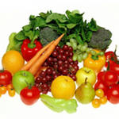
Лексика. Овощи. Весёлый огород

Slide 2
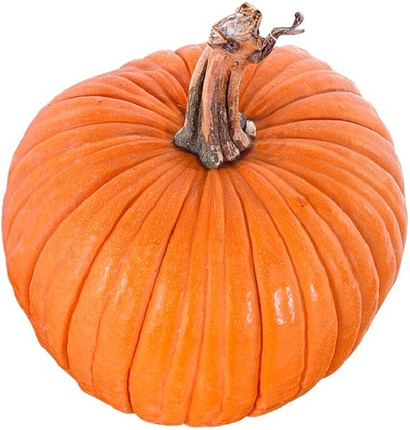
Овощи
Языковеды считают, что слово «овощи» заимствовано из немецкого языка и имеет значение «плоды». На разных языках слово звучит по-разному, но везде оно означает «растущее».

Slide 3
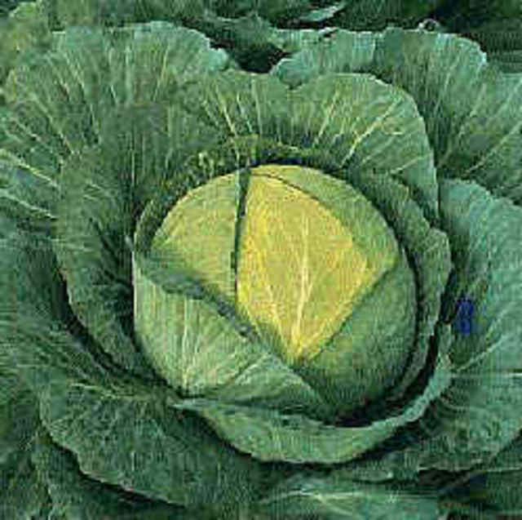
Закутан ребёнок
В сто пелёнок.
Капуста.
Капуста, капитан, капюшон… Что может быть общего у таких разных слов?
Оказывается, эти слова произошли от латинского слова «cap» – «голова».
Капуста по форме напоминает голову.
Капитан стоит во главе корабля.
Капюшон надевают на голову.
Вот такие чудеса!

Slide 4
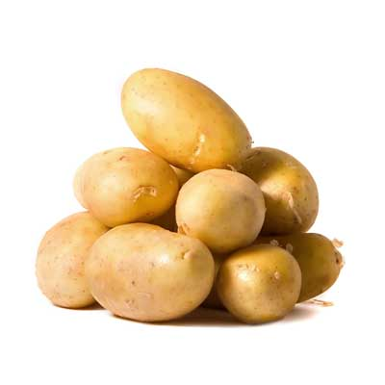
Кругла, рассыпчата, бела,
На стол она с полей пришла.
Ты посоли её немножко.
Ведь правда вкусная …?
Картофель.
Картофель появился в Европе не так давно. Его привезли из Южной Америки в середине 16 века.
В Россию картофель попал при Петре I. В те времена крестьяне называли его «чертово яблоко».
Ну а во Франции и Германии до конца 17 века картофель был просто декоративным растением: его выращивали на клумбах, цветами модницы украшали свои причёски, а дарить букеты из картофельных цветов считалось хорошим тоном.

Slide 5
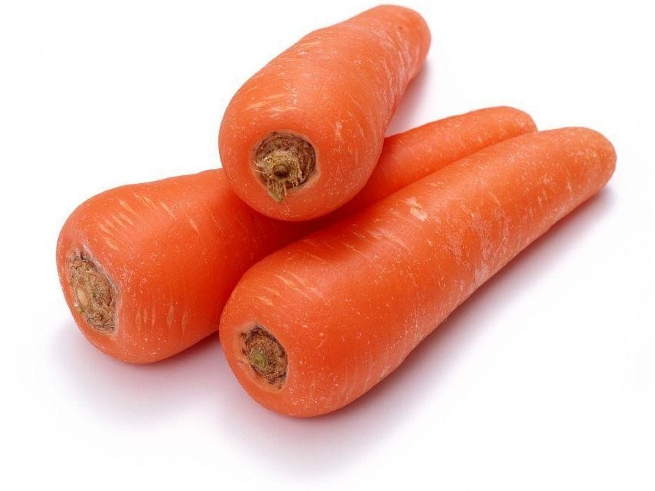
Красный нос в землю врос,
А зелёный хвост снаружи.
Нам зелёный хвост не нужен.
Нужен только красный нос.
Морковь
Общеславянское слово «морковь» произошло от древнегерманского morha, что значит «жёлтая репа».

Slide 6
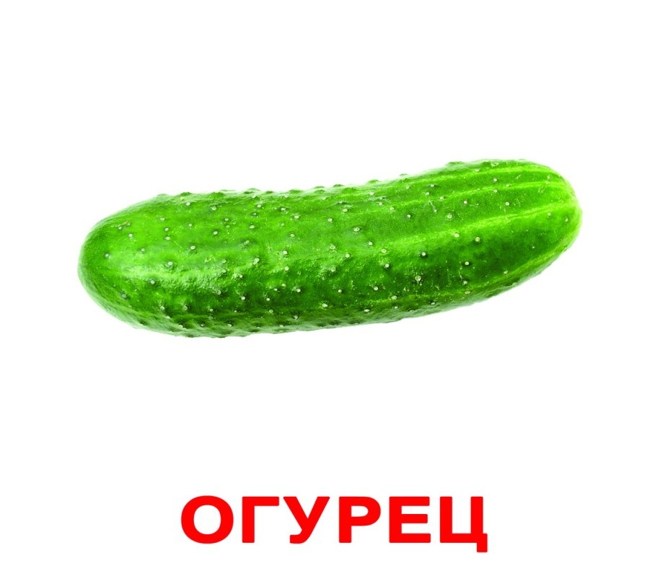
Летом в огороде –
Свежие, зелёные,
А зимой в бочке –
Крепкие, солёные.
Слово огурец произошло от слова огур, которое было связано с греческим аорос и означало «неспелый», «несозревший».
И на самом деле, огурчики ценятся, пока ещё не пожелтели, не созрели окончательно: их едят незрелыми.

Slide 7
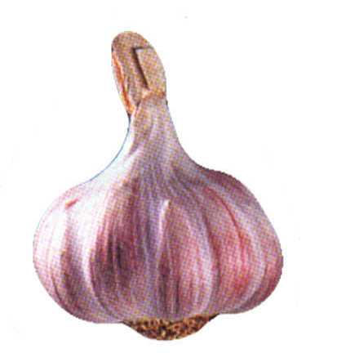
Не корень, а в земле;
Не хлеб, а на столе;
И к пище приправа,
И на микробов – управа.
Чеснок
Обычно этимологию этого слова относят к корневому гнезду: чеснок – чесать.
В Древней Руси слово чесать означало «сгребать», «собирать». Головка чеснока была названа по её способности легко распадаться на зубки, собранные под одной «крышей».

Slide 8
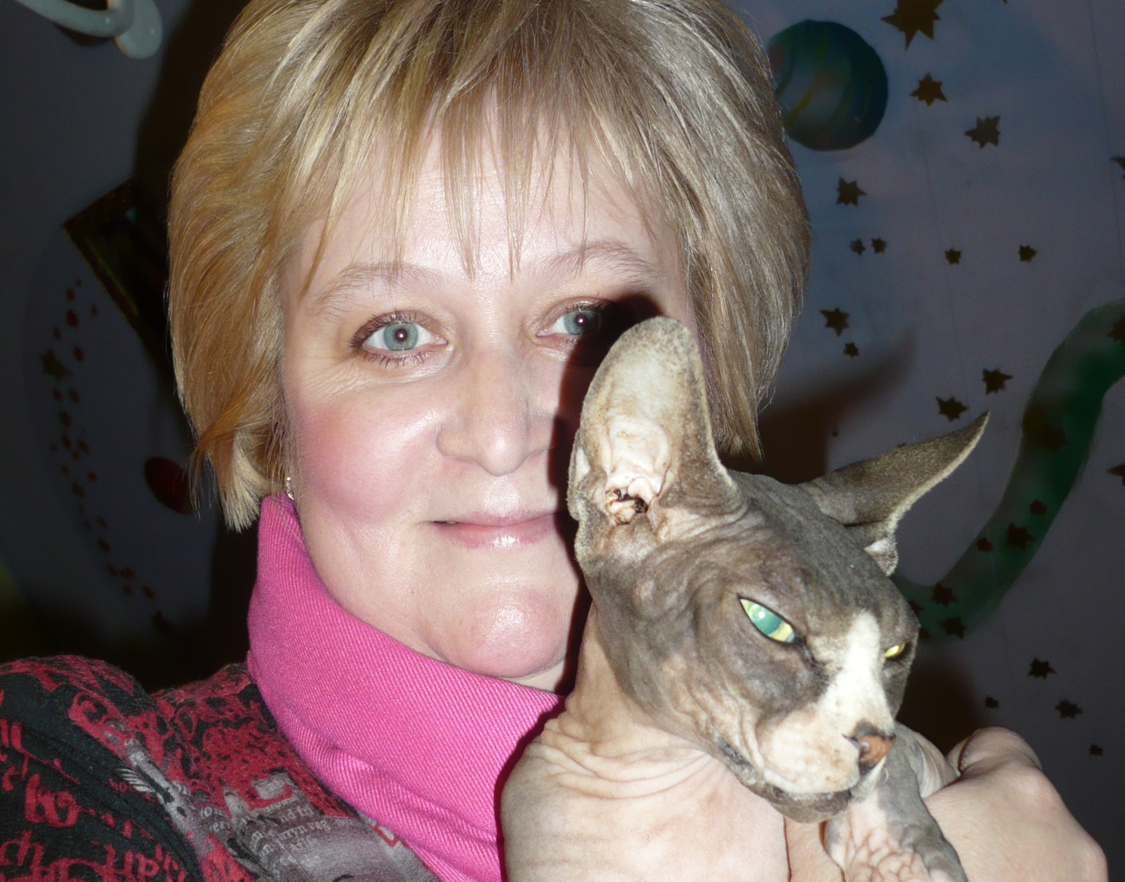
Презентацию составила учитель высшей категории Флоринская Инна Иосифовна.

